Slide 1
MODÜL 2.
Mutfak Sanatlarında Kültür, İletişim ve Hijyen sorunları
Mutfak Sanatları Yoluyla Göçmenlerin
Entegrasyonu
Cοοking Kültürleri
Erasmus + Programme [2019-1-KA204-074418]

Slide 2
MUTFAK SEKTÖRÜ POZİSYONLARINDA ÖNCELİK
Mutfak sektöründe birçok meslek var. Bu mesleklerden bazılarını “Yemek Pişirme Kültürleri” anketlerine katılan kişilerin işlerine göre 4 grup altında topladık. Bu meslek grupları ve bunların içindeki meslekler aşağıdaki gibidir ve gösterge niteliğindedir:
Aşçı ve Aşçılık Uzmanları: Aşçıbaşı, Yardımcı Aşçı, Et İşlemcisi, Gastronomi Uzmanı, Pastacı, Fırıncı, Pasta Şefi, Mutfak Sanatları Teknisyeni, Butik Çikolatacı ve bazı yerel aşçılar (Pizzacı Şefi, Kebapçı (Kebapçı) vb.)
Mutfak Endüstrisi Yöneticileri / Uzmanları: Restoran Uzmanı, Mutfak müdürü, Catering Şirket Müdürü, Diyetisyen, Gıda Mühendisi, Gıda Teknolojisi Teknisyeni3. Müşteri Hizmetleri: Bar görevlisi, Servis görevlisi, Servis yöneticisi, Tedarikçi, Kurye, Garson, Baş garson, Komi, Kasiyer / Telefonla müşteri hizmetleri4.Temizlik personeli / Uzman: Bulaşıkhane görevlisi, Bulaşık makinesi, Hijyen Görevlisi, Temizlik Personeli

Slide 3
MUTFAK SEKTÖRÜ POZİSYONLARINDA ÖNCELİK
Oluşturduğumuz tüm modüller (eğitim kursları) tüm bu meslekler için bir öncelik değildir. Bu gruplama, ulusal ve uluslararası düzeyde mesleklere göre verilen eğitimlerin önceliklerini açıklamak için yapılır. Üç tür önceliklendirme sistemi belirtilmiştir. Bu öncelikler ve anlamlar aşağıdaki gibidir;
YÜKSEK ÖNCELİK
Bu modül, bu meslek grubu için yüksek bir önceliktir. Bu meslek grubu kesinlikle bu eğitimi almalı
ORTA ÖNCELİK
Bu modül, bu meslek grubu için orta önceliklidir. Bu profesyonel grubun bu modülü alması önerilir
DÜŞÜK ÖNCELİKLİ
Bu modül, bu meslek grubu için düşük önceliğe sahiptir. Meslek grubunun bu modülü alması gerekli değildir.

Slide 4
PRIORITY FOR CULINARY SECTOR POSITIONS
Peki, bu modül mesleğiniz için bir öncelik mi? Lütfen aşağıdaki meslek gruplarına göre öncelikleri inceleyin.
“Mutfak Sektöründe Çalışanlar İçin Yumuşak Becerilere Giriş”
modülünün meslek grupları için önceliği aşağıdaki gibidir:
DÜŞÜK ÖNCELİKLİ
1. Şefler ve Aşçılık Uzmanları
DÜŞÜK ÖNCELİKLİ
2. Mutfak Endüstrisi Yöneticileri / Uzmanları
DÜŞÜK ÖNCELİKLİ
3. Müşteri Hizmetleri
DÜŞÜK ÖNCELİKLİ
4. Temizlik personeli / Uzman

Slide 5
AMAÇ VE HEDEFLER
Bu modülün temel amacı, mutfak sektöründe çalışırken düşük vasıflı göçmenler tarafından aktarılabilecek sosyal beceriler hakkında kapsamlı bilgi vermektir.
Hedef 1
Öğrencilerin kültürel konular, yemek geleneği, ürünler ve yeme alışkanlıkları başlıkları hakkında kapsamlı bilgi edinmelerini sağlayın.
Hedef 2
Öğrencileri, mutfak sektöründe iletişim ve ekip çalışması konusunda yenilikçi ve pratik araçlarla donatın.
Hedef 3
Öğrencilerin ilk yardım ve gıda zehirlenmesi tedavisi, hijyen (genel ve Covid-19 için) konusundaki farkındalığını artırın.Dahası, bu modüldeki içerik, göçmenlerin sosyal içermesini desteklemeyi ve mutfak sektörüne entegrasyonlarını kolaylaştırmanın ötesinde uzun vadede aileleri, arkadaşları ve akranları ile günlük yaşamdaki etkileşimlerini artırmayı amaçlamaktadır.

Slide 6
ÖĞRENME ÇIKTILARI
Bu modülü tamamladıktan sonra öğrenciler şunları yapabilecekler:
LOut1: kültürel sorunlar, yemek geleneği, ürünler ve yeme alışkanlıklarının farkına varmak;
LOut2: mutfak sektörü için gerekli iletişim ve ekip çalışması becerilerini eyleme geçirme becerisini anlar ve gösterir;
LOut3: ilk yardım ve gıda zehirlenmesi tedavisi, hijyen tekniklerini uygulama becerisini gösterin;

Slide 7
ANAHTAR KELİMELER
Kültürel sorunlar
İletişim
Hijyen
Takım çalışması
İlk yardım ve Güvenlik

Slide 8
İÇİNDEKİLER
Ünite 1: Kültürel Sorunlar, Yemek Geleneği, Ürünler ve Yeme Alışkanlıkları
1.1. Kültüre Giriş
1.2. Kültür…
1.3. Kültür Unsurları
1.4. Kültürel Buzdağı Modeli
1.5. Kültürel Yeterlilikler ve Farkındalık
1.6. Yemek ve kültür arasındaki ilişki
Ünite 2: Mutfak sektöründe İletişim ve Takım Çalışması becerileri
2.1. İletişim yetenekleri
2.2. Etkili iletişim ipuçları
2.3. TOPOI Modeli
2.4. Takım çalışması becerileri
2.5. Ekip çalışması becerileri nasıl geliştirilir
Ünite 3: İlk yardım ve gıda zehirlenmesi tedavisi
3.1. İlk yardım
3.2. Gıda zehirlenmesi
Ünite 4: Hijyen (Genel ve Covid-19 İçin)
4.1. İyi mutfak hijyeni
4.2. İyi bir el yıkama yöntemi
4.3. Gıda kontaminasyonunun önlenmesi

Slide 9
ÜNİTE 1:KÜLTÜREL KONULAR, GIDA GELENEKLİĞİ, ÜRÜNLER VE YEME ALIŞKANLIKLARI

Slide 10
1.1 Kültüre Giriş
Kültür, öğrenilmiş, dinamik, sembolik, sistemik, paylaşılan davranışların bir birikimidir. Dahası, sosyal yapıyı, karar verme uygulamalarını ve topluluk tarzlarını vurgular ve inançlar, gelenekler ve bilginin yanı sıra bir kimlik duygusu sunar.
Kültür, birden çok katmandan oluşan çok boyutludur.Beş ana seviye vardır; ulusal, bölgesel, örgütsel, ekip ve bireysel.
Picture 3: resource Freepik

Slide 11
1.2. Kültür…
Paylaşılan
Simgesel
Dinamik
Sistemik
Miras alınmış ve öğrenilmiş

Slide 12
1.3. Kültür Unsurları
Değer, bir toplumda neyin iyi ve adil olduğunu ayırt etmek için bir kültürün standardıdır.İnanç, biraz güven duyulan belirsiz bir fikirdir
Normlar, belirli bir toplumda normal kabul edilen davranış biçimleridir
Sembol, bir fikri, nesneyi ve ilişkiyi gösteren, ifade eden veya temsil ettiği anlaşılan işaret, işaret veya kelimedir.
Dil, kişinin görüşünü ifade etmek ve görüşlerini iletmek için kullanılan bir araç veya araçtır.
Kültürün bilişsel unsurları, bir bireyin mevcut bir sosyal durumla nasıl başa çıkacağını bildiği unsurlardır.

Slide 13
1.4. Kültürel Buzdağı Modeli
Kültürü tanımlamak için yaygın olarak kullanılan bir metafor, somut ve soyut olanı göstermek ve çok daha köklü ve kimlik duygumuzla bağlantılı olduğunu daha iyi anlamak için harika bir örnektir.

Slide 14
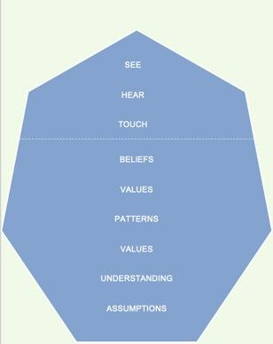
Çizginin üstünde Kültürün açık, görünür, öğretilen Yönleri.
Yemek, sanat, dans, dil, müzik, elbise / giyim, selamlar, müzik, festivaller,
Örnek: "Yiyeceklerini nasıl baharatlıyorlar?«
Su hattında Geçiş bölgesi, daha fazla uyarı gerektirdiği yerdir:
"şimdi görüyorsunuz, şimdi görmüyorsunuz«
Su hattının altı
Biliyoruz ama ifade etmiyoruz veya söyleyemiyoruz. Genellikle bu yönler doğrudan öğretilmez.
Table1: The Iceberg Model

Slide 15
1.5. Kültürel Yeterlilikler ve Farkındalık
Kültürel Yeterlilikler ve Farkındalık Konusunda Beceriler Oluşturmanın İpuçları
Bu becerilerin üç önemli bileşeni vardır;
Aktif dinleme, diğerlerini öğrenmenize olanak sağlar. Kişinin kültürü ve deneyimleri
İpucu: Meslektaşlarınızla ve müşterilerinizle yüzleşin ve bir göz teması kurun.
Göz teması, yüz yüze görüşmelerin çok önemli bir parçasıdır.
Aktif dinleme

Slide 16
Kültürel Yeterlilikler ve Farkındalık Konusunda Beceriler Oluşturmak İçin İpuçları
Empati
Empati, o kişinin algılarını ve o kişinin deneyimleri hakkında çıkardığı sonucu anlamayı içerir.
İpucu: Meslektaşınız ve müşterinizle olduğunuzu tam olarak anlayın ve sözlü olmayan iletişime geçin

Slide 17
Kültürel Yeterlilikler ve Farkındalık Konusunda Beceriler Oluşturmak İçin İpuçları
Engagement
Katılım, o kişinin algılarını anlamayı ve kişinin deneyimleri hakkında çıkardığı sonuç.
İpucu: Mutfaktaki deneyimlerinizi bir araya getirin ve meslektaşlarınızla paylaşın.

Slide 18
Bu yeterlilik, yerleşecekleri ülkeye vardıklarında yeni bir sosyal ve kültürel çevre keşfettikleri için göçmenler için çok önemlidir. Ek olarak, işgücü piyasasına ve işyerine entegrasyon için gereklidir.
Davranışlar, işyerinde ve ev sahibi ülkenin sosyal ortamında daha iyi kültürlerarası farkındalık ve kültürel yeterlilik oluşturmak için aşağıda listelenmiştir;
Bilmediğini kabul et
Cehaletinizi kabul etmek,
diğer kültürleri öğrenmenin ilk adımıdır.
Kendi görüş, varsayım ve inançlarınıza ve bunların kültürünüz tarafından nasıl şekillendirildiklerine dair bir farkındalık geliştirin
Kendinize şu gibi sorular sorun:
Bu ülkede "ulusal" özellikler olarak neyi görüyorum? Kendimde hangi 'ulusal' özelliği severim ve sevmiyorum?
Diğer kişinin konumunda olmanın nasıl bir his olduğunu düşünün

Slide 19
İlgilenin. Diğer ülkeler ve kültürler hakkında okuyun ve kendi kültürünüz ile okuduklarınız veya içinde bulunduklarınız arasındaki farklılıkları düşünmeye başlayın.
Yargılamayın
Bunun yerine iş arkadaşınızdan veya arkadaşlarınızdan bilgi toplayarak başlayın. Neler olup bittiğini bildiğinizi varsaymadan önce tarafsız sorular sorun ve anlamı netleştirin.
Bilgi topladıktan sonra, varsayımlarınızı kontrol etmeye başlayın
Kültür hakkında sizden daha fazlasını bilen meslektaşlarınıza veya arkadaşlarınıza sorun ve varsayımlarınızı doğru olduklarından emin olmak için sistematik olarak gözden geçirin.
Empati geliştirin.

Slide 20
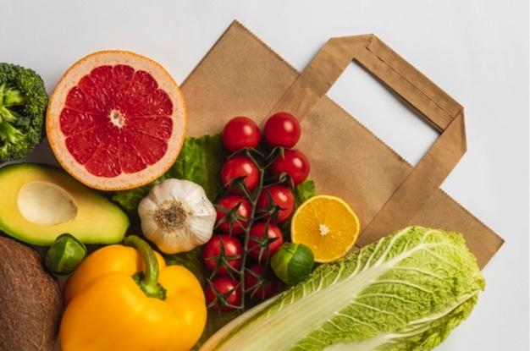
1.6. Yemek ve kültür arasındaki ilişki
Kültürel farkındalık ve yemek geleneği arasındaki bağlantı neden önemlidir?
Bunun önemli nedenleri vardır, önce kendi inançlarımızın, eylemlerimizin ve başkalarına karşı tepkilerimizin temelini anlayabildiğimizde çok daha derin bir öz-bilgi edinebiliriz.
Dahası, kültürel yeterlilik organizasyon ve sistem düzeyini gerektirir çünkü çeşitlilik bir gerçektir, ülkelerde değişen demografik özellikler vardır.
"Yemek ve dil, insanların ilk öğrendiği ve isteksizlikle değiştirdikleri kültürel alışkanlıklardır."
Donna Rae Gabaccia
Picture 4: Freepik

Slide 21
Yiyecekler geleneksel olarak yiyecek sağlamanın ötesine geçer ve kültürel yiyecek kalıpları yiyeceklerin ne, ne zaman, nasıl ve kiminle yenildiği ile tanımlanır.
Etnik gruplar ve ırksal gruplar, yiyecekleri nasıl tanımladıkları ve onları farklı ürünlerle nasıl hazırladıkları, yemeklerin zamanlaması ve sıklığı bakımından farklılık gösterir.
Yemekler sıklıkla sembolik yollarla kullanılır ve dini törenlerde ve sosyal olaylarda ayrılmaz bir rol oynar. Yemek yeme alışkanlıkları ile şekillenir.

Slide 22
Yemek gelenekleri
Mutfak
Yemek gelenekleri ile mutfak arasındaki ilişki, bir Kültürler arası değişim arayışını ve katılımı gerektiren süreç.
Aşağıdaki sorular, mutfak sektöründeki yeme alışkanlıkları ve kültürel konuların daha iyi anlaşılmasını sağlar.
Ülkedeki en popüler yiyecekler nelerdir?
İnsanlar bu yiyecekleri ne sıklıkla yer?
Tatillerde veya özel günlerde hangi yiyecekleri yiyorlar?
Nasıl pişirilir?
Hangi tarifler kullanılıyor?
Genelde onlara ne eşlik ediyor?

Slide 23
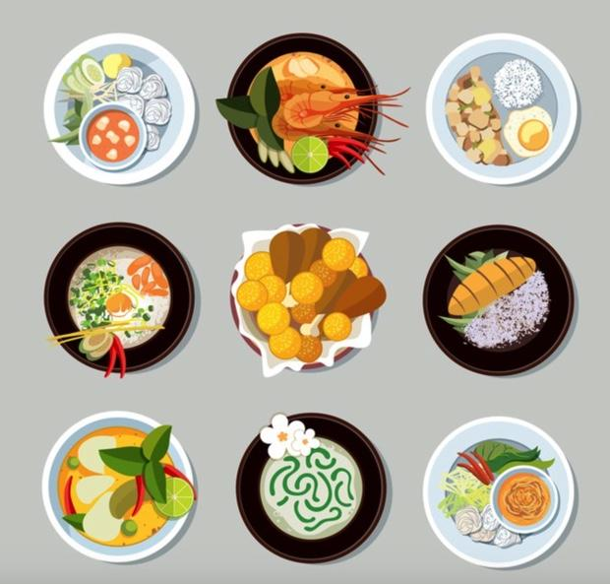
Yemek Gelenekleri
Yemek geleneklerine gelince, her kültür kendi geleneklerini ve görgü kurallarını benimsemiştir;
Dünyadan ilginç yemek gelenekleri:
Tayland: Çatal kullanmayınİtalya; Parmesan + Deniz Ürünlerinden Uzak Durun
Portekiz: Tuz ve karabiber yok (Portekiz'de, bir restoranda tuz ve karabiber istemek, şef ve yemek pişirme becerileri için çok büyük bir suçtur.
Güney Kore: Yemeğe başlamadan önce, masadaki yaşlıların ve yaşlıların önce yemeye başladıklarından emin olun.
Picture 5: Freepik

Slide 24
Proje ortağı ülkelerden yemek gelenekleri
Türkiye
Yemek yedikten sonra Türkler Türk çayı içmeyi veya tatlı (baklava vb.) Yemeyi severler.
Türklerin geleneksel davranışlarından biri de hızlı yemek yemektir.
Özellikle kırsal kesimde
Hızlı yemek yeme ve sofradan kalkma anlayışı hakimdir.
Çorba, Türk sofralarının geleneksel başlangıcıdır. Ana yemeklerden önce midemizi rahatlattığına inanılıyor.

Slide 25
Yunanistan
Tipik Yunan tavernalarında insanlar her zaman her kişi için bir ana yemek sipariş etmezler. Yunanlılar genellikle birkaç meze sipariş eder ve yemeklerini diğer arkadaşları ve akrabaları ile paylaşmayı severler. Bu, sadece bir ana yemek ve bir meze sipariş etmek yerine birkaç yemeği tatmalarını sağlar.
· Yunanlıların büyük kahvaltılar yaptığı bilinmemektedir. Tipik kahvaltı yiyecekleri arasında bazen ekmek ve peynir veya ekmek, tereyağı ve bal ve / veya taze meyve ile birlikte yetişkinler için kahve ve çocuklar için süt bulunur. Mesleğine bağlı olarak, bir Yunan kahvaltıyı atlayabilir.
· Yunanlılar cömert ve gururlu ev sahipleridir. Bir kahveyi veya içkiyi reddetmeyin - bu bir misafirperverlik ve iyi niyet jesti. Eğer dışarı davet edilirseniz, ev sahibi normalde ödeme yapar. Birinin evine davet edildiyseniz, küçük bir hediye (çiçekler veya tatlılar) almak kibarlıktır.

Slide 26
Avusturya
· Avusturya'da genellikle hafif bir kahvaltı, ardından büyük bir öğle yemeği ve hafif bir akşam yemeği yer
· Avusturya'da atıştırmalıklar yaygındır, çünkü öğünler arasındaki süre genellikle birkaç saattir.
· Köfte veya "Knoedel" Avusturya'da çok popülerdir. Bıçağınla asla bir Avusturya hamur tatlısı kesmeyin. Bıçağınızla yerinde tutun ve çatalınızı kullanarak ayırın.

Slide 27
Ürünler ve Yeme Alışkanlıkları
Kültürler ayrıca gıda ile ilişkilendirdikleri alışkanlık ve ürün türleri açısından da farklılık gösterir. Bazı kültürlerde ellerinizle yemek yemek yaygındır. Ancak başka yerlerde bu kaba kabul edilir. Bazen tabağınızdaki her şeyi bitirmek kibar kabul edilirken, diğer bağlamlarda ev sahibinize sizi yeterince beslemediğini gösterir.

Slide 28
Dahası, birisi yiyecekleri düşünür veya yemeğe değinir.genellikle kültürel bağlamla ilgili aşağıdaki sorular akla gelir,yemek gelenekleri ve yeme alışkanlıkları.
Nereden geliyor?
Tadı nasıl?
Arkasındaki hikaye nedir?

Slide 29
ÜNİTE 2: MUTFAK SEKTÖRÜNDE İLETİŞİM VE EKİP ÇALIŞMA BECERİLERİ

Slide 30
2.1. İletişim becerileri
İletişim, geçmişleri ne olursa olsun insanlarla yapıcı bir şekilde ilgilenme ve onlarla başarılı ve sorumlu bir şekilde işbirliği yapma becerisidir.
Mutfak sektöründe personel arasında sürekli iletişim vardır ve;Sizi denetleyen kişiler;
Denetlediğiniz kişiler,
Sunucular, ev sahipleri ve barmenler gibi mutfakta, otelde veya restoranda iş arkadaşlarınız veya diğer çalışanlar olan kişiler
Restorandaki konuklar
Tedarikçiler

Slide 31
Etkili iletişim becerileri şunlara yol açar:
Tüm paydaşlardan daha iyi yanıt
Daha iyi kontrol
Gelişmiş profesyonel Görüntü
Daha İyi Kontrol
Problem Çözmede Hızlı
Güçlü Karar Verme
Daha Fazla Verimlilik
Güçlü İş İlişkileri

Slide 32
2.2. Etkili iletişim ipuçları
Mutfak sektöründe uygulanabilecek etkili iletişim ipuçları
Müşteriyle ilk iletişim kurduğunuzda kendinizi (rolünüz / adınız) tanıtın.
Konuk sorularını önceden tahmin edin
Dil engellerinizi onarın İpucu:
Daha düşük bir İngilizce seviyeniz varsa, yavaş konuşun.
Basit kelimeleri seçin ve bunları dikkatlice telaffuz edin. Anlama belirtileri için kişinin sözlü olmayan iletişimini izleyin. Kişiye anlayış gösterme şansı verecek basit sorular sorun.
Uyum sağlamaya odaklanın. Gerçek sorunu belirlemek birkaç seans alabilir.
Sorunu anladığınızı varsaymayın - onlarla sorunu açıklığa kavuşturun.

Slide 33
Mutfak sektöründeki profesyonel gruplar için etkili iletişim ipuçları
Müşteri / müşteri ile ilk iletişim kurduğunuzda rolünüzü netleştirin.
Başta tercümanlar gibi diğer katılımcıları tanıtın ve neden orada olduklarını açıklayın.
Hastanın ihtiyaç duyarsa herhangi bir noktada mola vermekte özgür olduğunu bildiğinden emin olun.
Hangi yardımı sunabileceğinizi tartışırken gerçekçi ve spesifik olun.
Uyum sağlamaya odaklanın. Gerçek sorunu belirlemek birkaç seans alabilir.
Müşterinin problemini anladığınızı varsaymayın - onlarla sorunu açıklığa kavuşturun.

Slide 34
https://www.youtube.com/watch?v=BW82k7lwI_U
İletişim Becerileri
1. Dinlemeİyi bir dinleyici olmak, iyi bir iletişimci olmanın en iyi yollarından biridir. İyi bir dinleyici değilseniz, ne yapmanızın istendiğini anlamak zor olacaktır. Dinleme becerilerinizi geliştirmenin yolu "aktif dinleme" pratiği yapmaktır. Bu, yalnızca başka bir kişinin söylediği kelimeleri değil, daha da önemlisi iletilen mesajın tamamını duymak için bilinçli bir çaba sarf ettiğiniz yerdir.
Aşağıda aktif dinleme becerileriyle ilgili videoyu izleyebilirsiniz.
Tip: you're finding it particularly difficult to concentrate on what the customer is saying during ordering, try repeating his or her words mentally as he says them – this will reinforce his message and help you to stay focused.

Slide 35
2. Sözsüz iletişim
Resmi olmayan iletişim, mesajların veya sinyallerin sözlü olmayan bir platform aracılığıyla iletilmesidir ve yüz ifadelerini, jestleri, vücut dilinizi, göz temasını, el hareketlerini, ses tonunu içerir.
Özellikle müşteri hizmetleri iyi ilk izlenimlere dayanır. Bir misafir restoranınıza veya yemek servisi kuruluşunuza girdiğinde, misafir, personelin görünümü, vücut dili ve nezaketine dayanarak iş hakkında yargılarda bulunur ve bu, çalışma tarzı ve görünümü hakkında çok anlamlı şeyler söyler.
Genel İpucu:
Müşterilerinizle iletişim kurarken duruşunuz rahat ve açık bir duruşta (kollar açık, bacaklar gevşek) olmalıdır.
Müşteri hizmetlerinden personel için ipucu:
Arkadaşça bir üslup, yaklaşılabilir görünmenizi sağlar ve samimi ve neşeli bir yüz, müşterilerinize hizmet sunmanızı sağlar. Yüz kaslarınızı gevşetme, açık bir yüz ifadesi iletme ve hatta yapabiliyorsanız biraz gülümseme alıştırması yapın.

Slide 36
3. Açıklık ve Sonuç
Genel İpucu: İyi sözlü iletişim, yeterince söylemek anlamına gelir - çok fazla ve çok az konuşma. Mesajınızı olabildiğince az kelimeyle aktarmaya çalışın.
Müşterilerin kendi cümlelerini bitirmesine izin verin; yavaş konuşanlara cümlelerini onlar için bitirerek yardımcı olmayın. Bir konuşmacı konuşmayı bitirdiğinde veya anlayıp anlamadığınızı sorduğunda, duyduklarınızı başka bir şekilde tekrarlayın. Örneğin, "Başka bir deyişle, şunu söylüyorsunuz ...Müşteri hizmetleri için ipucu:
Sipariş sırasında söylemeden önce ne söylemek istediğinizi düşünün. Bu, müşterinizin kafasını karıştırmaktan veya aşırı konuşmaktan kaçınmanıza yardımcı olacaktır.

Slide 37
4. Dostluk
Genel İpucu:
Arkadaşça bir üslupla, kişisel bir soruyla veya sadece bir gülümsemeyle, diğer insanları sizinle açık ve dürüst iletişim kurmaya teşvik edeceksiniz.
Müşteri hizmetleri, temizlik personeli / uzmanı veya mutfak sektörü yöneticileri / uzmanları için ipucu:
Başkalarının varlığını onlarla konuşmanıza gerek kalmadığında bile bir "merhaba" veya bir gülümsemeyle tanıyın

Slide 38
5. Güven
Başkalarıyla olan etkileşimlerinizden emin olmak önemlidir. Güven, iş arkadaşlarınıza söylediklerinize inandığınızı ve bunu gerçekleştireceğinizi gösterir.
6. Empati
"Nereden geldiğinizi anlıyorum" gibi basit ifadeler kullanmak, karşınızdaki kişiyi dinlediğinizi ve fikirlerine saygı duyduğunuzu gösterir.

Slide 39
2.3. The TOPOI Model
TOPOI modeli, iletişimi analiz etmenin yanı sıra müdahaleler için bir modeldir. ve bir konuşma sırasında veya sonrasında olası yanlış anlamaları tespit etmek için analitik bir araçtır.
Bu şekilde, müşteriler ve meslektaşları ile iletişimi geliştirmek ve iletişimin nerede eksik olduğunu ve nerede yanlış gittiğini, yani kendini yansıtma, açıklama ve araştırmayı amaçladığını bulmalarını sağlamak için yararlı bir araçtır.
TOPOI modeli aşağıdaki varsayımlara dayanmaktadır:
İletişim evrenseldir
Odak noktası kültür değil etkileşimdir
İletişim döngüsel bir süreçtir(Kültürlerarası) iletişim, açık, düşünceli bir tutum ister
İletişim konusunda kötümser olun, insanlar hakkında iyimser olun

Slide 40
Dil | İnsanlar sözlü ve sözsüz olarak etkiler
Sipariş | Gerçeklik algısı, gerçeğin göreliliği
Kişi | İlişkisel düzey ve sosyal yönler
Organizasyon | Bir organizasyonun bağlamından etkilenen iletişim
Niyetler ve etki | İletişimin amacı ve gerçek etkisi
Table 2: TOPO Model

Slide 41
2.4.Teamwork skills
Takım çalışması becerileri
Ekip çalışması becerileri, toplantılar, projeler veya diğer işbirlikleri sırasında başkalarıyla iyi çalışmanıza izin veren nitelikler ve yeteneklerdir ve aşağıda belirtilen ekip çalışması becerileri ve beceriler arasında güçlü bir işbirliği vardır.
Sunum becerileri
İletişim yetenekleri
Karar verme becerileri
Çatışma çözme becerileri
Dinleme ve geri bildirim becerileri
Dinleme ve geri bildirim becerileri

Slide 42
2.5. Ekip çalışması becerileri nasıl geliştirilir
Takım çalışması gibi yumuşak becerileri geliştirmek zaman alabilir ve çalışabilirse de, bu nitelikleri inşa etmek kesinlikle mümkündür. Ekip çalışması becerilerinizi geliştirmek için atabileceğiniz birkaç adım:
Dürüst geri bildirim alın. Kendi gelişim alanlarınızı belirlemek zor olabilir.
İpucu:
Ekip çalışmasının güçlü ve zayıf yönleriniz hakkında size dürüst geri bildirimde bulunabilecek güvenilir bir arkadaş, meslektaş veya akıl hocası bulun, onları geliştirmenize yardımcı olabilir.

Slide 43
2. Kişisel hedefler belirleyin. Ulaşılabilir oluşturmak için hem kendi gözlemlerinizi hem de başkalarından gelen geri bildirimleri kullanarak, alakalı ve zaman kısıtlamalı hedefler, her seferinde bir ekip çalışması becerisini geliştirmenize yardımcı olabilir.
SMART hedef çerçevesini kullanmak, kariyeriniz için uygun hedefler belirlemenin kolay bir yoludur.ve hedeflerinizi net ve ulaşılabilir kılmanızı sağlar.
Hedefiniz şöyle olmalıdır:
Spesifik (basit, mantıklı, anlamlı)Beş "W" sorusunu yanıtlamaya çalışın (Ne, Neden, Ne Zaman, Hangisi, Nerede)Aşçılık sektöründe neyi başarmak istiyorum?
Bu hedef iş için neden önemlidir?
Hangi kaynaklara ihtiyacım var?
Ölçülebilir (anlamlı, motive edici)
Hedefinizle ilgili bu soruları ele alın
Ne kadar?
Kaç?
Picture 6: Resource Freepick

Slide 44
Ulaşılabilir (kararlaştırılmış, ulaşılabilir).
Amacınız ulaşılabilir olmalı
Bu tür bir soru sor Bu hedefe nasıl ulaşabilirim?
Alakalı (makul, gerçekçi ve kaynaklı, sonuçlara dayalı)
Alakalı bir hedef, aşağıdaki gibi sorulara "evet" yanıtı verebilir:
Mutfak sektöründe çalışacak doğru kişi ben miyim?
Bu, harekete geçmek için uygun bir zaman mı?
Zamana bağlı (zamana dayalı, zamanla sınırlı, zaman / maliyetle sınırlı, zamanında, zamana duyarlı)
Zamana bağlı bir hedef bu soruları yanıtlıyor
Konumuma uygun yeni becerilere sahip olmak için ne yapabilirim?
Bugün ne yapabilirim
Ne zaman?

Slide 45
https://www.youtube.com/watch?v=-eEBuqwY-nE
Akıllı Hedefleri daha iyi anlamak için videoyu izleyebilirsiniz.
https://www.youtube.com/watch?v=1-SvuFIQjK8
3. Pratik yapın. Beceri setinizdeki gelişmeleri görmek zaman ve pratik gerektirir. Mutfak sektöründe hem iş içinde hem de dışında gün boyunca ekip çalışması etkileşimlerinize çok dikkat edin. Oluşturmaya çalıştığınız belirli nitelikleri uygulamak için dikkatli adımlar atın.
4. Güçlü ekip çalışması becerilerine sahip diğerlerini taklit edin. Harika ekip çalışması örneklerini gördüğünüzde not alın ve etkileşimin neden sizin için öne çıktığını belirleyin. Başkalarıyla çalışırken bu nitelikleri kendi etkileşimlerinizde uygulayın.
5. Eleştirel ve yapılandırılmış düşünme
Eleştirel düşünme, en yüksek kalite seviyesinde adil bir şekilde akıl yürütmeye çalışan kendi kendine rehberlik eden, öz disiplinli bir düşüncedir.
Mutfak Endüstrisi Yöneticilerinden / Uzmanlarından personel için ipuçları: Daha büyük kurumsal hedeflerin ışığında öncelikleri gözden geçirin. Eleştirel düşünmeyi daha iyi anlamak için bu videoyu izleyebilirsiniz.
https://www.youtube.com/watch?v=-eEBuqwY-nE

Slide 46
6. Başkalarının ihtiyaçlarını anlamak
Diğer insanların vücut dilini, ses tonunu ve diğer sözlü olmayan iletişimleri gözlemleyerek iş arkadaşlarınızın duygusal ipuçlarını toplayın.
Profesyonel hayatınızı aktarmak için her şeyi nasıl anlayacağınıza dair videoyu izleyebilirsiniz.
https://www.youtube.com/watch?v=yH1Wnn6fke0
7. Sorumlulukları yönetmek
Bu başlık, doğrudan Mutfak Endüstrisi Yöneticileri / Uzmanlarının rolleriyle ilgilidir ve bu sorumluluklar şunlardan oluşur:
işe alma ve personel
Yeni çalışanları eğitmek, koçluk yapmak, performans sorunları ve işten çıkarmalarla ilgilenmek, problem çözme ve karar vermeyi desteklemek, zamanında performans değerlendirmeleri yapmak bireysel hedefler, performansı izleme ve sonuçları güçlendirmek için eylem başlatma giderleri ve bütçeleri izleme ve kontrol etme, puan kartı sonuçlarını izleme ve üst yönetime raporlama ve gelecek dönemler için planlama ve hedef belirleme. Mutfak Endüstrisi Yöneticilerinden / Uzmanlarından personel için ipucu: Denetlediğiniz kişilerle iletişim hatlarını koruyun.

Slide 47
ÜNİTE 3: İLK YARDIM VE GIDA ZEHİRLENMESİ TEDAVİSİ

Slide 48
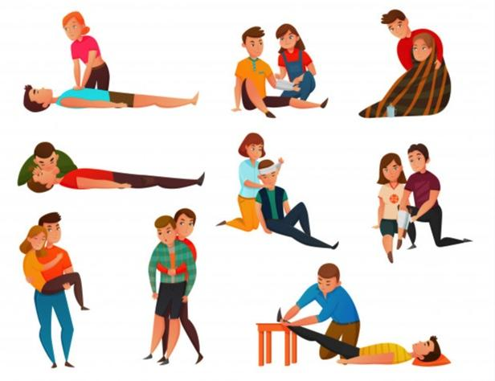
3.1 İlk yardım
İlk yardım, yaralı bir kişiye derhal verilen acil bakımdır. İlk yardımın amacı, yaralanmayı ve gelecekteki sakatlığı en aza indirmektir. Ciddi durumlarda, mağduru hayatta tutmak için ilk yardım gerekli olabilir.
Mutfakta çok sayıda tehlike var. Gerekli özen gösterilmediği takdirde yaralanmalara neden olabilecek çeşitli yerler ve aletler vardır. Ancak bu olduğunda, personelin ilk yardımın nasıl uygulanacağı konusunda bilgi sahibi olması gerekir.
Picture 7: Resource Freepik

Slide 49
Mutfak kazalarında ilk yardım
Kesiklerde ilk yardım:
Su ve sabunla temizleyin, kanamayı durdurmak için kesiğe temiz bir bez ve bandajla birkaç dakika baskı uygulayın. Antibakteriyel merhem kullan. Küçük bir yara ise, kestiği üzerine biraz şundan sür. Alanı bir bandaj veya gazlı bez ve yapışkan bantla kapatın.
Yanıklar için ilk yardım:
Birinci derece yanık: Bu sadece cildin en üst tabakasını içerir. Tedavi etmek için yanığın yakınında bulunan tüm kıyafetleri veya takıları çıkarın. Yaraya asla buz, yağ veya tereyağı sürmeyin, antibiyotik merhem sürmeyin. Temiz bir bandajla örtün.
İkinci derece yanık:
Tedavi etmek için yanmış bölgeyi 15 ila 30 dakika soğuk suda bekletin. Enfeksiyonu önlemek için antibiyotik krem sürün.Üçüncü derece yanık Bu tıbbi bir acil durumdur. Yarayı serin, ıslak bir pansumanla kapatın ve ambulans çağırın veya en yakın acil servise gidin.

Slide 50
Göz yaralanmaları için ilk yardım:
Lavabonun üzerine eğilin ve gözün üzerine hafifçe ılık su dökün. 15 dakikaya kadar suyla yıkamaya devam edin. Diğer gözü korumak için kapatın. Gözünde bir kesik var. Yıkamayın veya basınç uygulamayın. Gözünüze bir cisim sıkışmış gibi bir his varsa. Onu çıkarmaya, ovalamaya veya baskı uygulamaya çalışmayın.
İlk yardım kapsamlı bir konu olduğundan, bu videoyu izlemek, bu konuda ayrıntılı bilgi almak için etkili olabilir.
https://www.youtube.com/watch?v=qahukkDYFbk

Slide 51
Düşmeler için ilk yardım:
Ayağa kalkmadan önce incinmediğinizden emin olun. Yanlış yoldan kalkmak, yaralanmayı daha da kötüleştirebilir. Yavaşça ellerinize ve dizlerinize doğru kaldırın. Bir sandalyeye sürünerek kendinizi yukarı çekmeye çalışın. Kendi başınıza kalkamazsanız, yardım için bağırın veya
İlk yardım mutfakta mutfak altında toplanır Kesikler için ilk yardım:
Su ve sabunla temizleyin, kanamayı durdurmak için kesiğe birkaç dakika temiz bir bez ve bandajla baskı uygulayın. Antibakteriyel merhem kullan. Küçük bir yara ise, kestiği üzerine biraz şundan sür. Alanı bir bandaj veya gazlı bez ve yapışkan bantla kapatın.

Slide 52
İlk yardım malzemelerinin hazır olduğundan emin olun
İlk yardım çantası malzemeleri beş yaralanma alanını kapsamalıdır:
Büyük yaralanmalar veya travma Makas Forseps Gazlı bezler Yapışkan bant CPR için Turnike Ağız bariyeri İlk yardım kılavuzu
Picture:8 Resource Freepik

Slide 53
Küçük yaralanmalar (küçük kesikler ve sıyrıklar)
Mavi bandajlar
Mavi parmak kılıfları
Soğuk paketler
Antiseptik mendiller
El dezenfektanı
Vücut sıvısı temizleme kiti
Eyecare Göz yıkama istasyonu çözelti doldurur
Göz pedleri
Yanık bakımı
Yanma spreyi
Yanık kremi
Yanık sargısı
Çalışan konforu / rahatlığı Soğuk / alerji tedavileri
Ağrı kesiciler
Antasitler

Slide 54
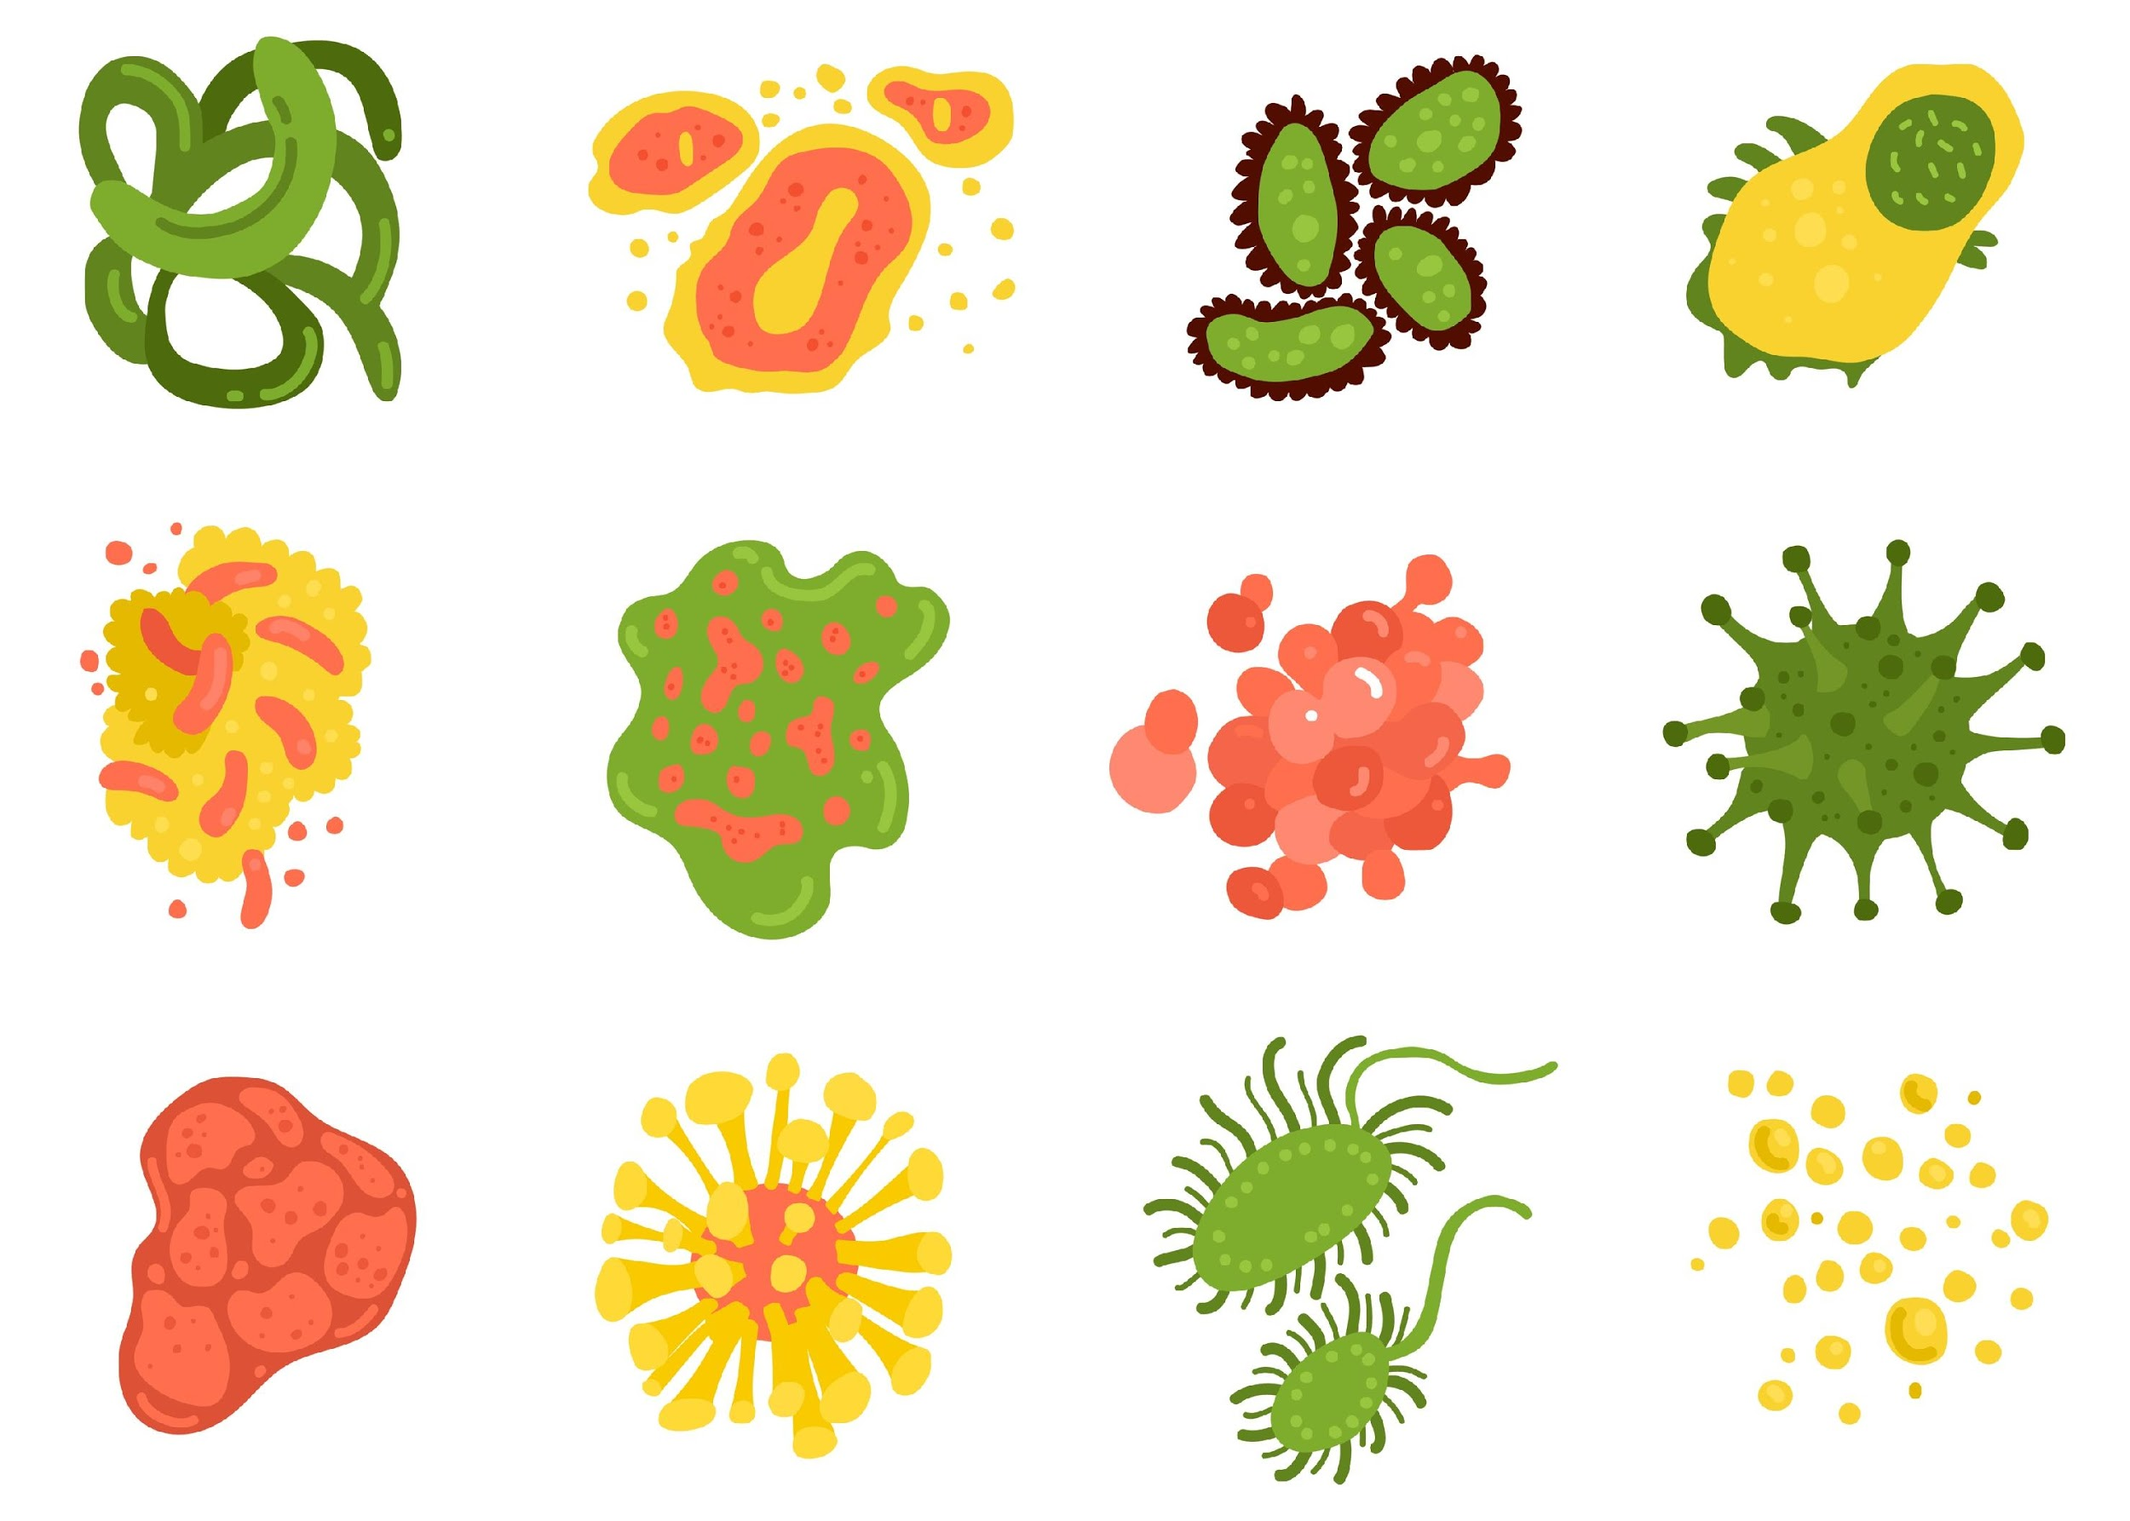
3.2. Gıda zehirlenmesi
Gıda kaynaklı hastalık olarak da adlandırılan gıda zehirlenmesi, kontamine yiyeceklerin tüketilmesinin neden olduğu bir hastalıktır.
Bulaşıcı organizmalar - bakteriler, virüsler ve parazitler dahil - veya toksinleri gıda zehirlenmesinin en yaygın nedenleridir.
Gıda zehirlenmesi belirtileri, bulaşma kaynağına göre değişir.
Çoğu gıda zehirlenmesi türü aşağıdaki belirti ve semptomlardan birine veya birkaçına neden olur:
Bulantı Kusma
Sulu veya kanlı ishal
Karın ağrısı ve kramplar
Ateş
Picture 9: Resource Freepik

Slide 55
Tehlikelerin en aza indirilmesi /
Mutfakta güvenlik Islak ellerle elektrikli cihazlara dokunmayın ---- Elektrik çarpabilir
Islak zemine sahip bir mutfakta çalışmayın ----- Kendinize kayabilir ve zarar verebilirsiniz
Tencere saplarını bırakmayın Kuzineye sarkan ------ Onlara vurabilir ve kendinizi yakabilirsiniz
Daima fırın eldivenleri kullanın ----- Kendinizi yakabilirsiniz
Telleri bir yüzey boyunca sürüklemeyin ---- Kendinizi birinde yakalayabilirsiniz ve cihazı kendinize.
Keskin bıçakları kullanırken dikkatli olun ------ Kendinizi kesebilir ve yiyecekleri kanla kirletebilirsiniz

Slide 56
Elektrikli cihazlarla prizleri aşırı yüklemeyin ---- Yangına neden olabilir Kullandığınız her yiyeceğin satış tarihini kontrol edin --- Yiyecekler bozulabilir ve bu da gıda zehirlenmesine neden olabilir.
Buzdolabının alt rafında çiğ eti pişmiş etten uzakta saklayın ---- Meyve suları damlayabilir ve çapraz bulaşmaya neden olabilir.
Eski ve tarihi geçmiş ekipmanı atın --- Temiz cihazların üzerinde gizli bakteriler içerebilir.
Yiyecekleri doğru sıcaklıkta saklayın --- Yiyecekler bozulabilir ve insan tüketimi için uygun olmayabilir.

Slide 57
ÜNİTE 4: HİJYEN (GENEL VE COVID-19 İÇİN)

Slide 58
İşleme zincirinde hijyen kurallarının öneminin farkına varmadan, işlevsel bir güvenlik sistemini uygulamak ve sürdürmek, ulaşılması çok zor bir hedeftir ve mutfaktaki personeli işlevsel bir güvenlik sistemi için eğitmek önemlidir ve tüm profesyoneller için gereklidir.
mutfak sektöründeki gruplar.
İyi Mutfak Hijyeni için ipuçları şunlardır:
Yüzükleri ve takıları çıkarın
Saçlar geri çekilmeli ve bir başlık, saç filesi veya şapka altına alınmalıdır.
Sayaçlarınızı temizleyin
4.1. İyi Mutfak Hijyeni

Slide 59
Meyve ve sebzeleri yıkayın. Meyve ve sebzelerden pestisitleri ve kiri temizlemek için soğuk akan su kullanın. Ayrıca, satın almadan önce elmaya kaç elin dokunduğunu asla bilemezsiniz.
Çiğ yiyecekleri soğuk tutun. Özellikle et ve balık, kullanımdan en fazla 30 dakika önce buzdolabından çıkarılmamalıdır.
Kesme tahtalarınızı temizleyin. Ortalama kesme tahtanızın üzerinde, tipik klozet yuvasına göre yüzde 200'den fazla dışkı bakterisi olabilir. Temiz tutun! Sıcak akan su ve iyi bir ovma işi görür. Plastik kesme tahtalarında deterjan kullanın ve yarım limon ve tuz ahşapla iyi sonuç verir.
İstasyonu değiştirirken ellerinizi yıkayın. Yine, ellerin yıkanması, iyi mutfak hijyeni için kritik öneme sahiptir. Bir görevden diğerine her geçtiğinizde, çöpü çıkarmak ve sebzeleri kesmek gibi elleriniz yıkanmalıdır. Çiğ etlere dokunduktan sonra mutfaktaki diğer yiyecekleri kirletmemek için elleriniz yıkanmalıdır.

Slide 60
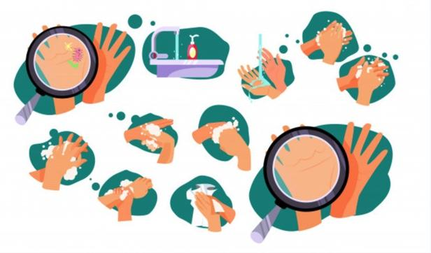
4.2. İyi bir el yıkama yöntemi
Sabun ve ılık akan su kullanın.
Ellerinizi iyice köpürtün.
Parmaklarınızın arası, avuç içi ve ellerinizin arkası, bilekler ve tırnaklarınızın altı dahil tüm yüzeyleri yıkayın.
20 saniye iyice yıkayın.
İyice durulayın.
Hasta olsanız da olmasanız da, özellikle yemeklerden önce ve banyoyu kullandıktan sonra bunu bir alışkanlık haline getirin.
Picture 10: Resource Freepik

Slide 61
Lavaboda birikmek için kirli bulaşıkları bırakmayın
Oje, Parfüm ve Tıraş Sonrası Kullanmaktan Kaçının
Yiyecek atıklarını kapalı bir kutuda saklayın. Kapalı bir kap veya çöp kutusu istenmeyen böcekleri uzak tutar.
Musluğunuzu düzenli olarak dezenfekte edin. Musluk bir bakteri cennetidir, yağlı kirli ellerle her açtığınızda üzerine mikropları aktarırsınız. Kapattığınızda, ellerinizi temizledikten sonra, musluk bazı mikropları hemen ellerinize aktarır.
Sigara İçmek Yasaktır
Hapşırmalarını yakala

Slide 62
Tırnaklarınızı kısa ve temiz tutun
Her gün temiz bir üniforma giyin ve sadece işyerinde giyinYiyecekleri doğru sıcaklıkta tutun
Sıcaklık ve mikrobiyal yük arasında çok yakın bir ilişki vardır: yiyecekler en az 70 ° C sıcaklıkta servis edilmelidir. Bakterilerin en hızlı çoğalacağı tehlike bölgesi 15 ° ile 55 ° C arasındadır.

Slide 63
4.3. Gıda kontaminasyonunun önlenmesi
Gıda Kontaminasyonu:
Gıda kontaminasyonu, fiziksel, biyolojik veya kimyasal başka bir madde tarafından bozulmuş gıdaları ifade eder.
Bakteriler mutfağın herhangi bir yerine ve farkında olmadan bir yüzeyden diğerine yayılabilir. Bakteriler yiyeceğe girerse, gıda kaynaklı hastalıklara neden olabilirler.
Kontaminasyon kaynakları
El ele veya gıda ile el ele. Soğuk algınlığı, grip ve gıda kaynaklı hastalıklara neden olan çoğu virüs ve bakteri bu şekilde yayılır. Hepatit A, norovirüsler veya stafilokok ve streptokok bakterisi olan kişiler, bu hastalıkları yiyecekle uğraşarak başkalarına aktarabilirler.
Çiğ etler, kümes hayvanları ve balık. Bunlar birçok zararlı bakteri taşır. En ciddi olanlardan biri E.coli'dir. Bu, çoğunlukla az pişmiş hamburgerde bulunan organizmadır.Tavuk, hindi ve kümes hayvanları. Bunlar shigella, salmonella ve campylobacter ile bağlantılıdır. Bunlar ishale, kramplara ve ateşe neden olan bakterilerdir. Çoğu et toksoplazmoz ile kontamine olabilir.

Slide 64
Deniz ürünleri, özellikle istiridye, istiridye ve diğer kabuklu deniz ürünleri. Bunlara ishale neden olan vibrio bakteri türleri bulaşabilir. Veya hepatit A virüsü ile kontamine olabilirler.
Pastörize edilmemiş peynir ve biraz et. Bunlara, insanlarda hastalığa neden olabilecek bir bakteri türü (Listeria monocytogenes) bulaşabilir. Ayrıca, hamilelik sırasında gelişmekte olan bir bebeğin düşük olmasına veya zarar görmesine neden olabilir. Listeria genellikle brie gibi yumuşak peynirlerde bulunur.
Kontamine meyve ve sebzeler. Bunlar nerede büyüdüklerine ve nasıl işlendiklerine bağlı olarak birçok organizma ve parazit taşıyabilir.

Slide 65
Aşağıdaki tablo olası kirleticilerden bazılarını göstermektedir
Contaminant | Onset of symptoms | Foods affected and means of transmission
Campylobacter | 2 to 5 day | Meat and poultry. Other sources include unpasteurized milk and contaminated water.
Escherichia coli (E. coli) | 1 to 8 days | Beef contaminated with feces during slaughter Other sources include unpasteurized milk and apple cider, alfalfa sprouts, and contaminated water.
Hepatitis A | 28 days | Raw, ready-to-eat produce and shellfish from contaminated water. Can be spread by an infected food handler
Listeria | 9 to 48 hours | Hot dogs, luncheon meats, unpasteurized milk and cheeses, and unwashed raw produce.
Salmonella | 1 to 3 days | Raw or contaminated meat, poultry, milk, or egg yolks.
Hepatitis A | 28 days | Raw, ready-to-eat produce and shellfish from contaminated water. Can be spread by an infected food handler
Shigella | 24 to 48 hours | Seafood and raw, ready-to-eat produce. Can be spread by an infected food handler.
Table 3: Contaminant, onsent of symptoms, foods affected and means of tranmission

Slide 66
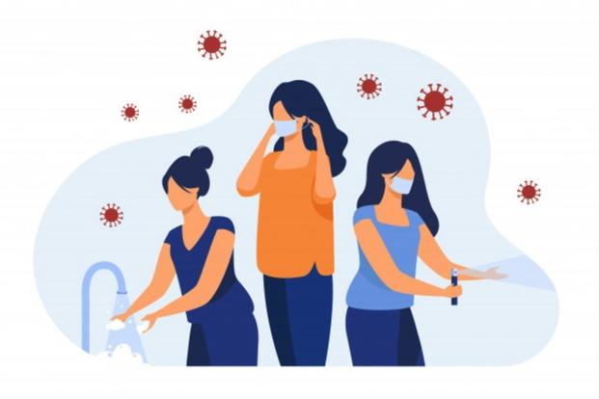
4.4. Covid-19 için Hijyen
Her işyeri benzersizdir ve bu da, her işverenin COVID-19'a maruz
kalmanın getirdiği tehlikelere karşı koruma sağlamak için iş gücü
tarafından gerçekleştirilen işlevleri değerlendirmesini çok önemli
hale getirir.
Koronavirüs hastalığı da dahil olmak üzere tüm bulaşıcı hastalık
salgınlarında önlenmesi ve insan sağlığının korunması için özellikle
mutfak sektöründeki hijyenik koşullar şarttır.
Ellerinizi en az 20 saniye boyunca sabun ve suyla sık sık yıkayın.
Buna yemekten önce, sonra ve tuvalete gittikten sonra dahildir.
Sabun ve su kullanamadığınız zamanlarda en az% 60 içeren alkol bazlı
el dezenfektanları kullanın
Gözlerinize, burnunuza ve ağzınıza dokunmaktan kaçının
Picture 11: Resource Freepick

Slide 67
Hapşırmak mı öksürmek mi?
Burnunuzu ve ağzınızı bir mendille örtün veya dirseğinizi kullanın
Başkalarının yanındayken ağzınızı ve burnunuzu kaplayan bez bir yüz giyin
Sık dokunulan yüzeyleri her gün temizleyin ve dezenfekte edin.
Pencereleri açarak veya klimayı değiştirerek temiz hava miktarını artırın
Hasta olduğunuzda: Kendinizi iyi hissetmiyorsanız evde kalmanız önemlidir. İyi hijyen kurallarına da uymaya devam etmelisiniz. Şüpheli bir Covid-19 enfeksiyonu durumunda, kendinizi evde izole etmeniz gerekir.
Gözlerinize, burnunuza ve ağız hijyeninize dokunmaktan kaçının. Şüpheli bir Covid-19 enfeksiyonu durumunda, kendinizi evde izole etmeniz gerekir.

Slide 68
Özet
Bu modül, kültürel konular, gıda geleneği, ürünler ve yeme alışkanlıkları, mutfak sektöründe iletişim ve ekip çalışması becerileri, ilk yardım ve gıda zehirlenmesi tedavisi, hijyen (genel ve Covid-19 için) hakkında teorik ve pratik bilgiler sağlar.
Bu başlıklar hakkında bilgi verilerek mutfak sektörüne göçmen istihdamının desteklenmesi temel amaçtır.
Artık bu modülü tamamladığınıza göre, şunları yapabilmelisiniz:
Mutfak Sanatları Sektöründe var olan kültür değerlerini anlamak
Daha iyi iletişim ve ekip oluşturma için yöntemler uygulayın
Gıdanın kirlenmesini önleyerek mutfakta hijyen ve beslenme normlarını
koruyun

Slide 69
Referans listesi
Food poisoning, Symtomps https://www.mayoclinic.org/diseases-conditions/food-poisoning/symptoms-causes/syc-20356230
First Aid for Kitchen Accidents https://www.webmd.com/first-aid/kitchen-first-aid#2
10 Hygiene Rules in the Kitchen https://www.electroluxprofessional.com/10-hygiene-rules-in-the-kitchen/
Safety and Hygiene In Kitchen https://sc-s.si/joomla/images/Safety%20and%20Hygiene%20in%20the%20Kitchen.pdf
Important Teamwork Skills That Employers Value, https://www.thebalancecareers.com/list-of-teamwork-skills-2063773
Learning about cultural https://www.jbu.edu/assets/international/resource/file/missions/Working_with_Cultural_Helper1.pdf
Food Safety and the Coronavirus Disease 2019 (COVID-19) https://www.fda.gov/food/food-safety-during-emergencies/food-safety-and-coronavirus-disease-2019-covid-19

Slide 70
Resources for the information on Turkish customs and links for more examples
Real Greek Experiences (2020). “Food in Greece – Everything you should know about Greece food culture”. Available
https://realgreekexperiences.com/food-in-greece
Real Greek Experiences (2019). “A local’s guide to ordering Greek food in Greece”. Available at:
https://realgreekexperiences.com/a-locals-guide-to-ordering-greek-food-in-greece
Greek Ing.me (2017). “The Do's and Don'ts of Eating in Greece”. Available at:
https://greeking.me/blog/greek-food-guide/item/97-eating-in-greece
Lonely Planet (n.d.). Eating in detail: Greece. Available at
https://www.lonelyplanet.com/greece/narratives/in-location/eating
Paravantes, E. (n.d). “Eating Out in Greece. 10 Ways to Eat Like a Local”. Available at
https://www.olivetomato.com/eating-out-in-greece-10-ways-to-eat-like-a-local/

Slide 71
Real Greek Experiences (2019). “A local’s guide to ordering Greek food in Greece”.
Available at:
https://realgreekexperiences.com/a-locals-guide-to-ordering-greek-food-in-greece
Real Greek Experiences (2020). “Food in Greece – Everything you should know about Greece food culture”.
Available at: https://realgreekexperiences.com/food-in-greece
Real Greek Experiences (2020). “Greek drinks you need to try during your vacation in Greece”.
Available at: https://realgreekexperiences.com/greek-drinks-that-you-should-try-once

Slide 72
Resources for the information on Turkish customs and links for more examples
https://yemealiskanligi.com/yeme-aliskanligi-ve-turkler/
https://www.acarindex.com/dosyalar/makale/acarindex-1423876631.pdf
https://dergipark.org.tr/tr/download/article-file/611111
http://www.aytenusta.com.tr/turkiyenin-yeme-icme-aliskanligi
https://www.slideshare.net/recep46/turkish-eating-habits

Slide 73
Eating and Drinking Customs in Austria
https://www.expatify.com/austria/eating-and-drinking-customs-in-austria.html

Slide 74
Picture 1 : https://www.freepik.com/free-vector/experts-concept-illustration_5462433.htm#page=1&query=skills&position=4
Picture 2 https://www.freepik.com/free-vector/partners-holding-big-jigsaw-puzzle-pieces_7732651.htm#page=1&query=teamwork%20&position=15
Picture 3 https://www.freepik.com/free-vector/character-illustration-people_3584923.htm#page=1&query=culture&position=26
Picture 4 https://www.freepik.com/free-photo/flat-lay-assortment-vegetables-with-paper-bag_12418324.htm#page=1&query=food&position=11
Picture 5 https://www.freepik.com/free-vector/thai-food-icons-set-shrimp-traditional-restaurant-cooking-menu-vector-illustration_10602791.htm#page=1&query=food%20tradition&position=0
Picture 6 https://www.freepik.com/free-photo/business-target-concept-with-wooden-blocks-with-icons-it-side-view_10183609.htm#page=1&query=smart%20goal&position=2
Picture 7 https://www.freepik.com/free-vector/first-aid-emergency-flat-icons-set_3796728.htm#page=1&query=first%20aid&position=6
Picture 8 https://www.freepik.com/free-vector/first-aid-healthcare-concept-with-medical-box-stethoscope-vector-illustration_1158436.htm#page=1&query=first%20aid&position=20
Picture 9 https://www.freepik.com/free-vector/viruses-bacteria-set_6168979.htm#page=1&query=bacteria&position=21
Picture 10 https://www.freepik.com/free-vector/set-rules-how-wash-hands_4167319.htm#page=1&query=hand%20wash%20&position=15
Picture 11: https://www.freepik.com/free-vector/hygiene-guide-protection-from-coronavirus_8609356.htm#page=1&query=hygiene&position=23

Slide 75
Table3: Contaminant, onsent of symptoms, foods affected and means of tranmission https://www.mayoclinic.org/diseases-conditions/food-poisoning/symptoms-causes/syc-20356230
Online Resources
•YouTube video on active listening: How to Communicate Effectively
https://www.youtube.com/watch?v=BW82k7lwI_U
•YouTube video on Teamwork
https://www.youtube.com/watch?v=BjkWRTQg9MY
•YouTube video on SMART goals
https://www.youtube.com/watch?v=1-SvuFIQjK8
•YouTube video on first aid
https://www.youtube.com/watch?v=qahukkDYFbk
•YouTube video on Critical Thinking
https://www.youtube.com/watch?v=yH1Wnn6fke0

Slide 76
“Avrupa Birliği Erasmus + Programı tarafından finanse edilmektedir. Ancak, Avrupa Komisyonu ve Türkiye Ulusal Ajansı burada yer alan bilgilerin herhangi bir şekilde kullanılmasından sorumlu tutulamaz ”
Erasmus + Programme [2019-1-KA204-074418]

Slide 77
Thank you for your attention!
“This document reflects the views only of the authors, and the European Union cannot be held responsible for any use which may be made of the information contained therein.”

